Slide 2
CATEQUISTA É DISCÍPULO DE JESUS
Catequista é um homem ou uma mulher,
escolhido (a) por Deus, através da sua Igreja,
e por ela encarregado (a), para ser um
SINAL-INSTRUMENTO
eficaz para transmitir, com a própria vida e pela Palavra , a Boa Nova do Reino de Deus que aconteceu em Jesus Cristo.

Slide 3
CATEQUISTA É DISCÍPULO DE JESUS
Catequista é:
Instrumento Vivo: é através da pessoa do catequista que Deus se comunica com os homens;
Educador da fé: o catequista não é um repetidor de doutrina;
Transmissor do evangelho: com a sua própria vida, aprende a ter os mesmos sentimentos, critérios, e métodos de Jesus.

Slide 4
CATEQUISTA É DISCÍPULO DE JESUS
Em Filipenses 2, 1-11 temos:
“Imitando a humildade de Cristo
1 Se por estarmos em Cristo nós temos alguma motivação, alguma exortação de amor, alguma comunhão no Espírito, alguma profunda afeição e compaixão,
2 completem a minha alegria, tendo o mesmo modo de pensar, o mesmo amor, um só espírito e uma só atitude.
3 Nada façam por ambição egoísta ou por vaidade, mas humildemente considerem os outros superiores a vocês mesmos.

Slide 5
CATEQUISTA É DISCÍPULO DE JESUS
4 Cada um cuide, não somente dos seus interesses, mas também dos interesses dos outros.
5 Seja a atitude de vocês a mesma de Cristo Jesus,
6 que, embora sendo Deus, não considerou que o ser igual a Deus era algo a que devia apegar-se;
7 mas esvaziou-se a si mesmo, vindo a ser servo, tornando-se semelhante aos homens.

Slide 6
CATEQUISTA É DISCÍPULO DE JESUS
8 E, sendo encontrado em forma humana, humilhou-se a si mesmo e foi obediente até a morte, e morte de cruz!
9 Por isso Deus o exaltou à mais alta posição e lhe deu o nome que está acima de todo nome,
10 para que ao nome de Jesus se dobre todo joelho, nos céus, na terra e debaixo da terra,
11 e toda língua confesse que Jesus Cristo é o Senhor, para a glória de Deus Pai.”

Slide 7
CATEQUISTA É DISCÍPULO DE JESUS
Catequista é:
Uma pessoa que primeiro encontrou e aderiu à Cristo e a sua Palavra tornando-se, por isso uma testemunha deste encontro e desta adesão.
É um mestre que busca ajudar aos seus irmãos, a descobrirem e a conhecerem aquilo que Deus falou , “quer que todos os homens sejam salvos e cheguem ao conhecimento da verdade.” (1Tm 2,40)

Slide 8
CATEQUISTA É DISCÍPULO DE JESUS
Catequista é:
É um Educador, que conduz cada pessoa a desenvolver sua fé batismal, isto é, aquilo que cada um possui de melhor.
Como educador da fé dos seus irmãos, o catequista é devedor a todos do Evangelho que anuncia, ao mesmo tempo em que se deixa educar pela fé e pelo testemunho daqueles que catequiza.

Slide 9
CATEQUISTA É CHAMADO A ANUNCIAR O EVANGELHO
“Não fostes vós que me escolhestes, mas fui Eu
que vos escolhi “
(Jo 15,16)
O catequista é enviado, “é, de certo modo, o intérprete da Igreja junto aos catequizandos”
(DGC 35)

Slide 10
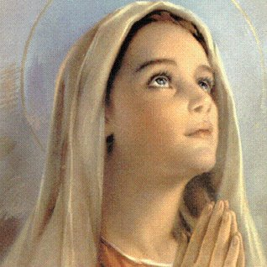
CATEQUISTA É CHAMADO A ANUNCIAR O EVANGELHO
O catequista é um discípulo que esta em constante escuta do seu Mestre.
Como Maria, a primeira dos discípulos do seu Filho, assim o catequista deve saber acolher com humildade e meditar a Palavra do Evangelho, referindo e pautando sua própria vida nesta Palavra.

Slide 11
CATEQUISTA É CHAMADO A ANUNCIAR O EVANGELHO
O testemunho é fundamental na vida do catequista: transparente à verdade que ensinamos.
O Papa João II, na Exortação Apostólica “Catequese Hoje”, afirma “a tarefa do catequista: apresentar os meios para ser cristão e mostrar a alegria de viver o Evangelho.” (CT-147)

Slide 12
CATEQUISTA É CHAMADO A ANUNCIAR O EVANGELHO
Santo Agostinho, no século V da era Cristã, deixou grandes ensinamentos sobre a alegria e a catequese e que são úteis até os dias de hoje:
“ A grande preocupação existe na maneira de narrar, para que aquele que catequiza, quem quer que seja, o faça com alegria: tanto mais agradável será a narração, quanto mais puder alegrar-se o catequista”
(Instrução dos Catecúmenos)

Slide 13
CATEQUISTA É CHAMADO A ANUNCIAR O EVANGELHO
“Quem vos ouve, a Mim ouve”
(Lc 10,16)
O evangelho que o catequista anuncia é o Evangelho que a Igreja lhe confia.
Por isso a fidelidade à tarefa de educador da fé que lhe é dada pela Igreja esta , antes de tudo, na Comunhão com a Igreja.
Fidelidade não somente ao mandato que se recebeu, mas também na participação de fé na vida eclesial.

Slide 14
COMO DEVE SER A PESSOA DO CATEQUISTA?

Slide 15
O OLHAR DO CATEQUISTA
Enxergar é um dom de Deus, conseguir ver o sorriso das pessoas que amamos, as cores
das coisas que nos cercam,
a felicidade do mundo é de grande valor pra quem enxerga
e mais ainda para quem não enxerga.
A grande essência da visão está exatamente
naquilo que quase ninguém consegue ver.

Slide 16
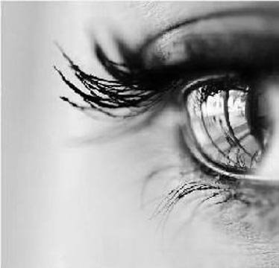
O OLHAR DO CATEQUISTA
Enxergar com os olhos de Deus é o grande segredo para nós catequistas, conseguir ver o seu catequizando com olhos divinos lhe dará a chance de ver o que ele esconde, de ver o que ele quer te dizer, mas não consegue.

Slide 17
O OLHAR DO CATEQUISTA
Muitas vezes encontramos vários catequizandos que tem medo, vergonha, dúvida e que somente com um olhar específico neles, conseguimos enxergar essas coisas. Cabe ao catequista ter esse olho divino pra enxergar o escondido, o oculto, assim como Jesus.

Slide 18
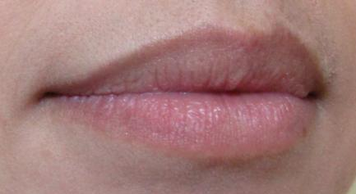
A BOCA DO CATEQUISTA
Anunciar o amor de Deus é a grande missão do catequista.
Através de sua boca a palavra ganha vida.

Slide 19
A BOCA DO CATEQUISTA
A missão do Catequista é a mesma de todo o profeta:
Anunciar a esperança e denunciar as injustiças.

Slide 20
A BOCA DO CATEQUISTA
Devemos ter cuidado com as palavras que proferimos e com as conseqüências que podem gerar:
angustia de vida, dor
ou
certeza e alegria.

Slide 21
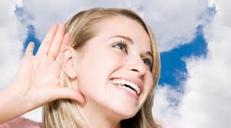
OS OUVIDOS DO CATEQUISTA
Ouvir é sempre importante, diz o ditado popular que devemos falar menos e ouvir mais, por isso Deus nos deu dois ouvidos e uma boca.
A verdade é que aprendemos muito mais ouvindo do que falando, ouvir é uma atitude humilde, inteligente e prudente.

Slide 22
OS OUVIDOS DO CATEQUISTA
Muitas vezes poderíamos economizar uma discussão se ouvíssemos mais.
Muitas vezes é muito mais valioso você parar para ouvir o seu catequizando do que ficar falando o que pra ele, muitas vezes, não serve.

Slide 23
OS OUVIDOS DO CATEQUISTA
Ouvir também é catequizar, ouvir é estar a serviço daquele que precisa de alguém para desabafar, colocar pra fora aquilo que o aflige, que atormenta e que corrompe.
Quantas vezes nós não queríamos somente uma pessoa para ouvir os nossos problemas?

Slide 24
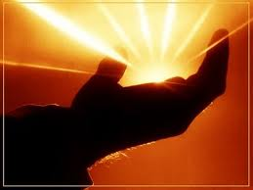
AS MÃOS DO CATEQUISTA
Mãos que acolhem...que tocam...
Que confortam...que afagam...
As mãos dos catequistas devem primeiramente estender a mão a Deus, pedindo a cada a graça de ser um instrumento de Cristo.
Dar graças e louvar a vida.

Slide 25
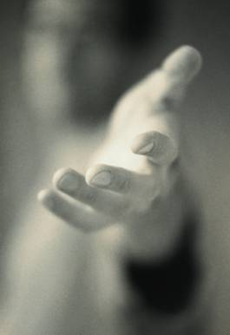
AS MÃOS DO CATEQUISTA
As mãos de todos os catequistas devem ser sempre estendidas a todos aqueles que sofrem
É preciso tocar a pessoa, é preciso afagar, pois no mundo de hoje a falta de amor e a indiferença são enormes.

Slide 26
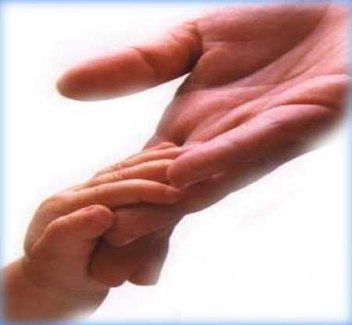
AS MÃOS DO CATEQUISTA
É preciso ter as mãos acolhedoras, sem preconceito, pois Jesus amou a todos....até os leprosos que foram tocados por Ele.
Por sua mão curou a tantos que nem poderiam ser tocados.

Slide 27
OS PÉS DO CATEQUISTA
Ao catequista cabe a missão de caminhar junto com Cristo e também com seu catequizando e com todo aquele que precisa ser conduzido neste caminho.
A cada passo que damos, Jesus caminha conosco, dando a força e o sustento.

Slide 28
OS PÉS DO CATEQUISTA
Assim deve ser os nossos pés:
ser sustento para aqueles que estão cansados da caminhada ou para aqueles que estão no começo de dar seus primeiros passos.

Slide 29
O CORAÇÃO DO CATEQUISTA
O coração do Catequista deve ser da mesma generosidade e grandeza de Jesus.
Amar sem medida, amar sem preconceito.

Slide 30
O CORAÇÃO DO CATEQUISTA
Dentro do coração do Catequista deve existir apenas o amor.
É através dele que todo que se aproximar conhecerá quem é Jesus.

Slide 31
O CORAÇÃO DO CATEQUISTA
Hoje somos catequistas porque dentro de nosso coração arde a chama de Jesus.

Slide 32
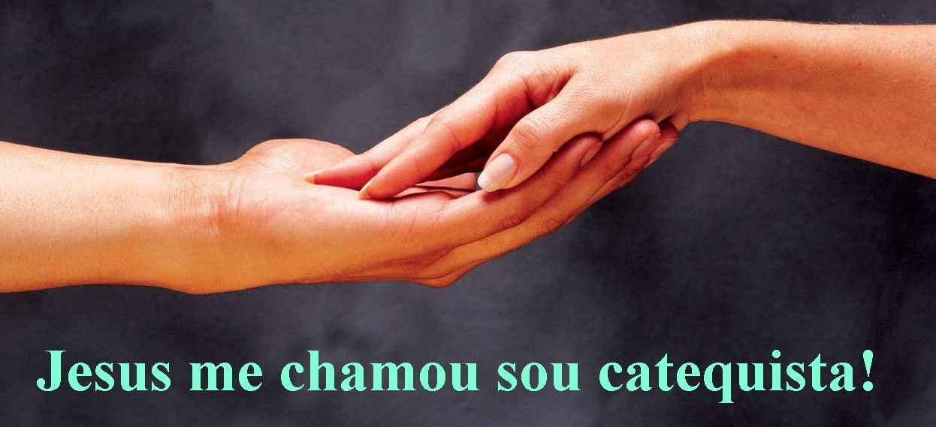

Slide 33
“ O amor as coisa de Deus aprendi dentro de casa, com meus pais.
Mas um dia quis saber mais da vida de Jesus e por isso estudei e gostei, mas só isso não me chegava. Senti algo que me incomodava porque eu não podia apenas receber esses conhecimentos, exemplos de caridade, amor e de perdão porque eu não estava satisfeita com o que recebia. O que recebia era bom mas, falava-me alguma coisa mais, a vivência, a partilha, o DAR...
Percebi então que tinha que dar o que recebia e uma das formas que encontrei foi a partir da catequese.

Slide 34
A missão que me foi confiada, não é fácil e a responsabilidade é muita, mas a alegria de uma criança na descoberta de Jesus Cristo, do amor a Ele e Dele por nós, vale a pena a entrega que se tem que fazer para ser catequista.
Ser catequista não é chegar a sala de catequese e passar toda a doutrina. É vivê-la em conjunto com as crianças, tendo uma atenção a realidade desse grupo. É saber ser criança e explicar o que elas não sabem, é matar a sua sede de aprender, de saber mais.
É mostrar o Rosto amigo que eu descobri e que elas estão começando a descobrir. É ser exemplo, é ser fiel sem se destacar...

Slide 35
Nem sempre é fácil deixar ouvir a voz do meu coração, a voz tenta falar dentro de mim, que me pede para fazer algo que envolve sacrifício, entrega e dedicação. Mas quando faço o que escuto em meu coração, sinto uma enorme alegria, uma satisfação imensa. É algo que sinto, mas que não consigo explicar por palavras, mas que é muito bom.
Muitas vezes ir dar catequese implica deixar de fazer algo, ter que antecipadamente prepara o que se diz, o que se faz, de que maneira se vai fazer e falar, implica tempo, dedicação, sobretudo muito gosto e vontade de dar o que eu aprendi e recebi.

Slide 36
Ser catequista é uma missão que me foi confiada e que aceitei, mas sei que tenho essa missão a cumprir porque fiz silêncio e deixei que Alguém me falasse ao mais profundo do meu ser. Muitas vezes me pergunto Será que é isto que Deus quer de mim?
Será esta tarefa que Deus me confiou, Ele não me abandonará e quando eu não souber o que vou fazer ? Deus estará junto de mim para me iluminar no modo de agir.
Sei que não me abandonará e por isso continuo esta missão.

Slide 37
Até porque ser catequista não é apenas uma ou duas horas por semana. É uma vida inteira dedicada a viver a mensagem do amor de Cristo nos vários locais, nos vários momentos da minha vida, do meu dia.
No trabalho, na escola, na família, há de ser catequista e sobretudo é preciso ser humilde porque não sei tudo e tenho que aprender mais a crescer, na fé, no amor e na capacidade de dar.
Sempre mais eu quero dar e vou dar com a minha vivência, o que recebo do Pai
Ana Cristina
Catequista

